Slide 1



Projet PROSPEN 2 2017 - 2020
Quelle contribution des gaz renouvelables à la décarbonation des systèmes énergétiques?
Gabin MANTULET,
Adrien BIDAUD, Silvana MIMA

Slide 2
Séminaire doctorants 2A - LPSC
Contexte de la thèse
La transition énergétique
L’importance du gaz renouvelable
Méthodologie
Structure du travail
Outils utilisés
Travaux réalisés
Le parc électrique français
Les bioénergies

Slide 3
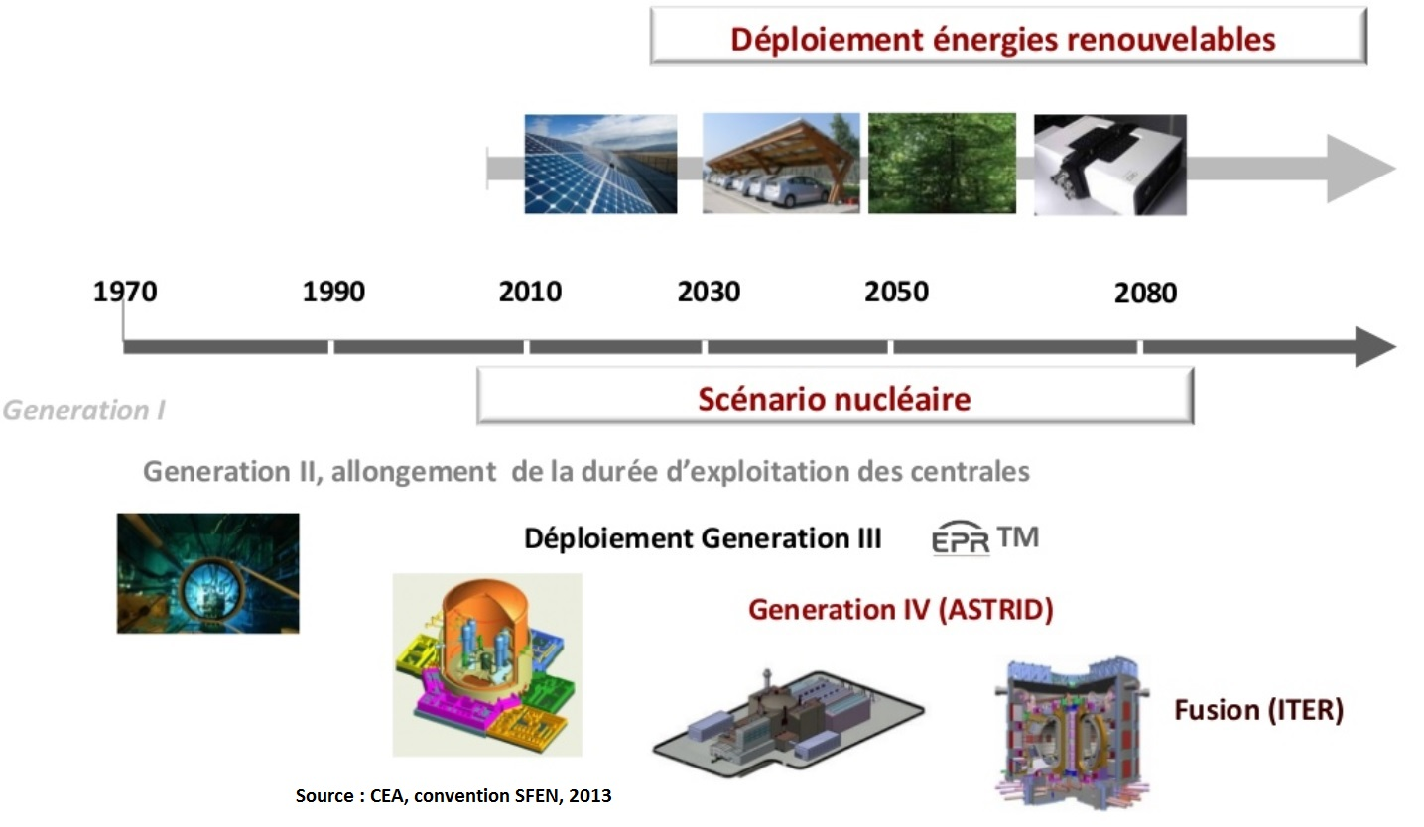
0 – Contexte de la thèse : le projet à l’intérieur du LPSC
Membre de l’équipe « physique des réacteurs »
Activité de prospective énergétique : analyse de la pénétration de différentes technologies de l’énergie dans le futur
Gestion des matières nucléaires et taux et rythme de déploiement des GEN3 (EPR) - GEN4 - ADS
Modèle de fonctionnement des centrales nucléaires dans le futur (base / semi-base / suivi de charge?) au sein du mix énergétique
Besoin d’une analyse détaillée de ce mix et de l’environnement autour des centrales nucléaires
Collaboration avec la laboratoire d’économie de Grenoble et de l’équipe des économistes de l’énergie (GAEL – axe énergie)
Notes:
Questions de scénarios nucléaire et de scénario énergétique

Slide 4
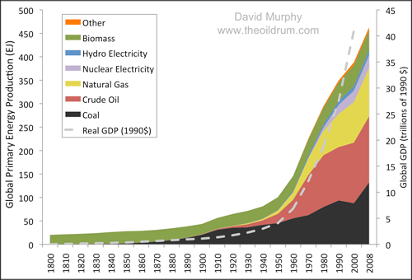
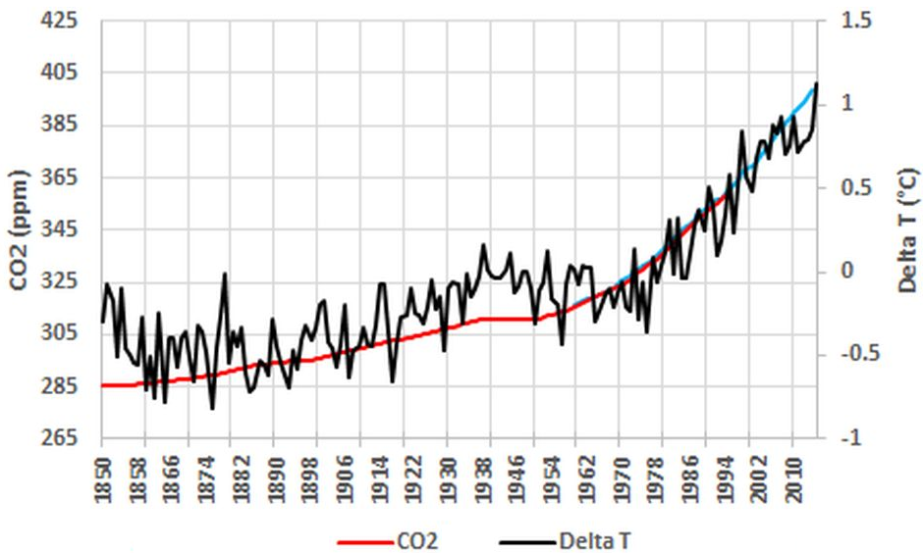
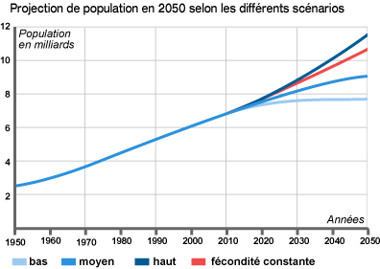
I – Contexte de la thèse : la transition énergétique
Modèle de développement humain basé sur les énergies fossiles depuis 1850 (1ère – 2ème – 3ème révolution industrielle)
Croissance, hausse de la consommation et développement des populations …
… mais énorme impact sur l’environnement de notre planète
Tout ceci catalysé par
Une forte augmentation attendue pour la population au XXIème siècle
Un besoin de ressources toujours plus important avec la croissance des pays actuellement en développement
→ Conséquence : changement climatique
Notes:
Des contraintes très fortes liées aux énergies fossiles en 2050 Les énergies fossiles représentent plus de 80 % de la consommation actuelle mondiale en énergie primaire Les deux domaines les plus consommateurs en énergie fossile : l’habitat (à 44%) et les transports (à 32%) Demande croissante en produits pétroliers et gaziers : + 25% entre 2002 et 2010, alors que les ressources les plus accessibles se raréfient et qu’il faut réduire les émissions de gaz à effet de serre
Très importante augmentation des gaz à effet de serre depuis la révolution industrielle(milieu 19ème) Augmentation des émissions de CO2 de plus de 50% entre 1990 et 2012 (courbe historique =courbe rouge) Corrélée à une augmentation de la température de la surface de la Terre Prévisions d’évolution des émissions globales de CO2 Prévisions d’évolution de la température au 21ème siècle Source LSCE -compilation de scénarios du GIEC

Slide 5
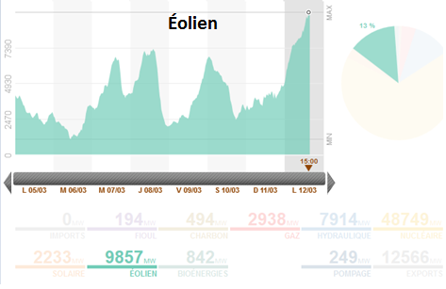
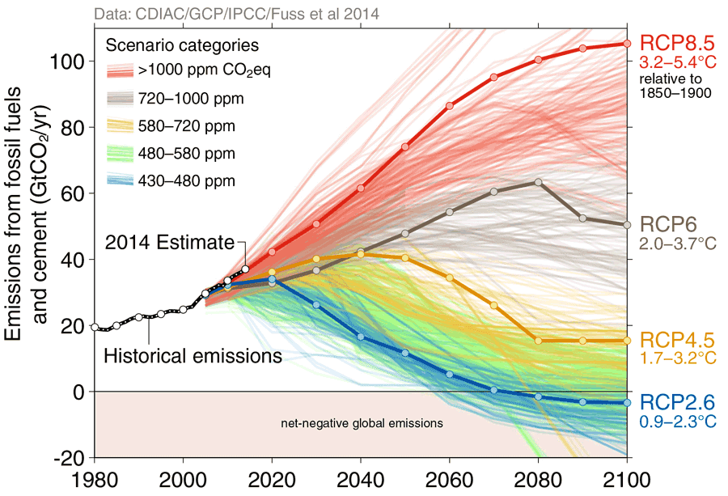
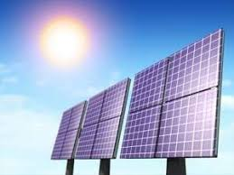
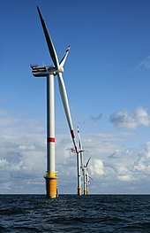


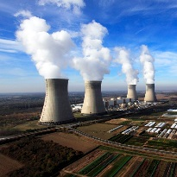
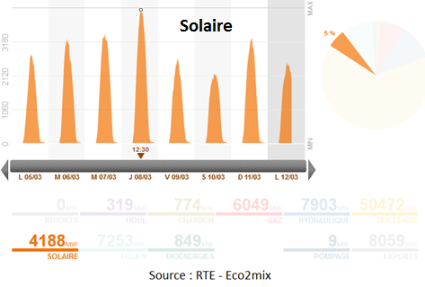
I – Contexte de la thèse : la transition énergétique
Nouveaux modèles de développement
Modèle de développement humain basé sur les énergies fossiles sur des énergies décarbonnées
Solaire
Eolien
Hydraulique
Biomasse
Nucléaire ?
Encouragés par les politiques climatiques et le consensus international par rapport au changement climatique
Travaux du GIEC : reconnaissance presque unanime de l’origine anthropique du réchauffement climatique
COP21 - Accords de Paris 2015
Mais il existe des problèmes
D’intermittence : énergie solaire/nuit – éoliennes/anticyclones
De coûts et rendements encore moins compétitifs que les fossiles actuellement
Concentration/densité/transportabilité de l’énergie
De pollution (mines et approvisionnement en matériaux, déchets nucléaires, recyclage des batteries, etc.)
Notes:
Réduire les émissions de gaz à effet de serre globale Minimisation de la dépendance aux EF
Renforcer l’efficacité énergétique importations
Augmenter la part des énergies renouvelables dans le mix énergétique
Efficacité/Sobriété énergétique en synergie avec l’énergie nucléaire et énergies renouvelables
Electricité flexible dans le bâtiment chaleur,
Biocarburants dans les transports
Energie nucléaire : base électrique

Slide 6
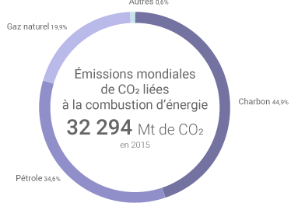
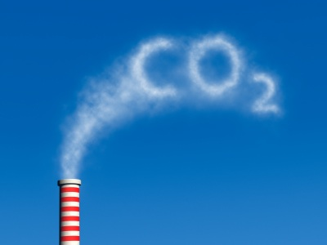
I – Contexte de la thèse : l’importance du gaz renouvelable
Dans ce changement, le gaz est vu comme une énergie de transition …
Qui rejette moins de CO2 que le charbon ou le pétrole …
… tout en permettant les mêmes usages (production d’électricité, de chaleur, utilisé pour la mobilité) …
… avec la même flexibilité (ressource stockable, utilisable quand nous le souhaitons) à coût raisonnable (ressource peu chère, réseau déjà existant)
… mais
rejette néanmoins du CO2
nécessite des procédés d’extraction/transport polluants et coûteux pour le gaz fossile (exemple : nouveau gisement gaz de schiste)
→ Importance de la substitution au gaz naturel du verdissement du gaz pour atteindre les objectifs climatiques (<2°C)
Filières | Émissions directes + ACV (gCO2eq/kWh électrique)
Nucléaire | 66
Charbon | 960 à 1050 (+100%)
Fioul | 778 (+27% à 75%)
Gaz | 443 à 611
Hydraulique retenue | 10
Photovoltaïque | 32
Éolienne | 9
Géothermie | 38
Biomasse | 14 à 31
Solaire thermique | 13
Biogaz | 11

Slide 7
II – Méthodologie : structure du travail
Le réseau de gaz vu comme un stockage d’électricité?
Le gaz vu comme LA ressource flexible pour produire de l’électricité?
Ressource
Vecteur
Usage
Gaz potentiellement renouvelable
Électricité
Électricité
La biomasse, principale substitution pour verdir le gaz?
Biomasse
Gaz
Chaleur
Le gaz vert, maillon essentiel de décarbonation du bâtiment et du transport ?
Gaz fossile
Mobilité

Slide 8
II – Méthodologie : structure du travail
Participation au colloque : 2nd AIEE (Associazione Italiana Economisti dell'Energia) ENERGY SYMPOSIUM Current and Future Challenges to Energy Security - 2- 4 November 2017, Rome - LUMSA University
« The role of gasification and methanisation in decarbonisation strategies »
Biomass
Gasification
Methanisation
Syngas
BioCH4
Biogas
BioCH4
Natural Gas
Gas Grid
Power to Gas
H2 - CH4
Power Grid (electricity)

Slide 9


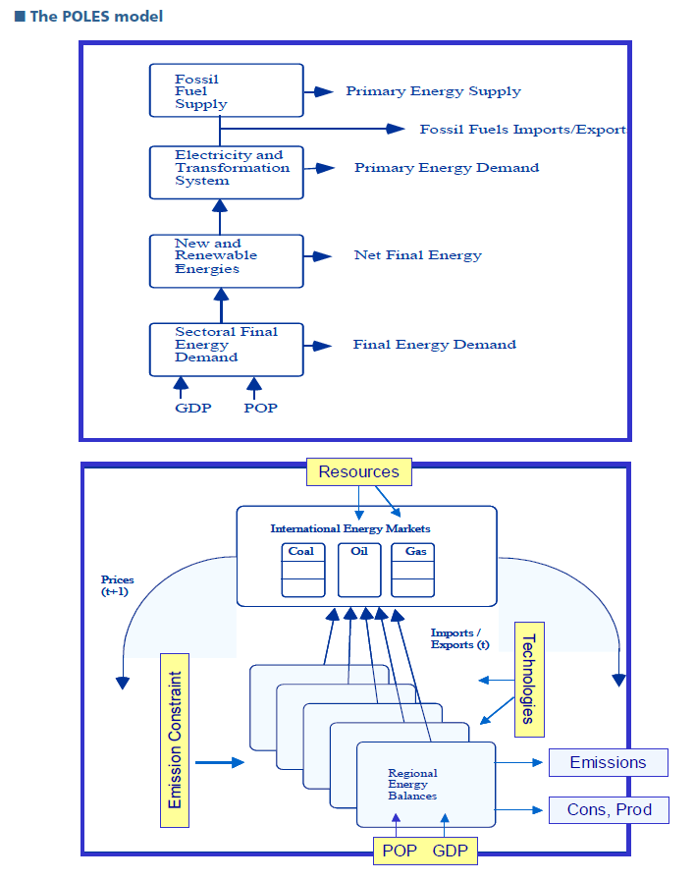
II – Méthodologie : les outils
POLES, un modèle de prospective énergétique de long terme
Prospective Outlook Long-term Energy Supply
Modèle Bottom Up
Allocation des ressources par courbe de prix croissant (préséance économique)
Source: Enerdata, POLES model, a world energy model

Slide 10
II – Méthodologie : les outils
EUCAD, un modèle d’allocation horaire des moyens de production d’électricité
European Unit Commitment And Dispatch
Optimisation sous contraintes du coût total européen d’opération
Etudes de sensibilité pour intégrer la variabilité des EnRi
Politiques climatiques ou non
Avec/sans stockage
Avec/sans Carbon Capture and Storage (CCS)
Couplage possible avec POLES
éolien
hydro
PV
gaz
nucléaire

Slide 11
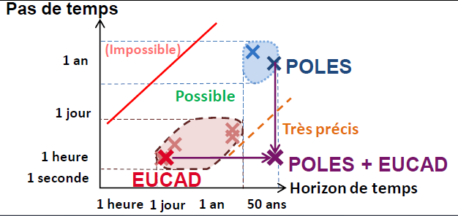
II – Méthodologie : les outils
POLES+EUCAD, un nouveau couplage
Plus-value
Interaction très récente entre modèle d’optimisation court-terme (CT) et long-terme (LT)
Possibilité de voir plusieurs horizons de temps : évolution long – terme de la pénétration du gaz/gaz renouvelable // utilisation horaire de la ressource
Interaction entre ces 2 pas de temps et lien offre/demande
Notes:
Les 2 graphiques présentés sont des sorties des 2 principales études menées durant cette 1ère année de thèse,

Slide 12
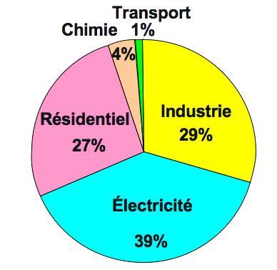
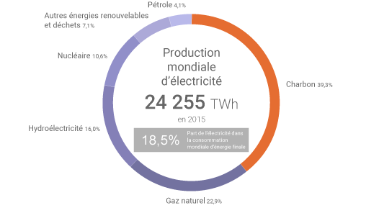
III – Travaux réalisés : le parc électrique français
Ressource
Vecteur
Usage
Électricité
Électricité
Lien très étroit entre gaz et électricité
La 1ère utilisation du gaz dans le monde est dédiée à la production d’électricité
¼ de la production électrique mondiale vient du gaz, tendance en hausse
Biomasse
Gaz
Chaleur
Gaz fossile
Mobilité
180 jours
177 jours
153 jours
222 jours
2017
Source : https://jancovici.com/transition-energetique/gaz/a-quoi-sert-le-gaz/
Notes:
9,3 milliards de m³ / jour
production mondiale moyenne en 2013

Slide 13
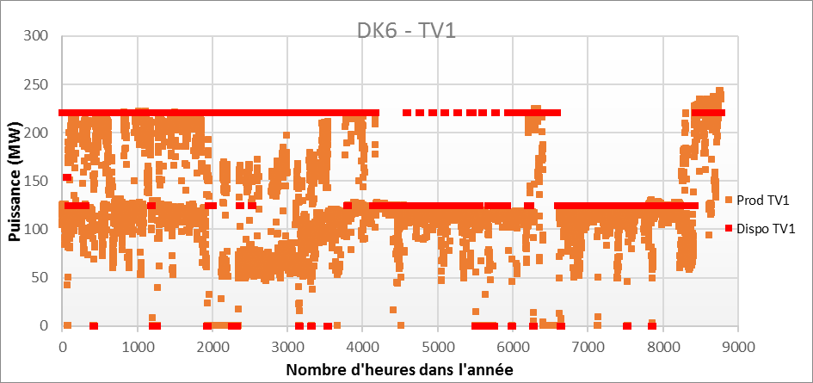
III – Travaux réalisés : le parc électrique français
Ressource
Vecteur
Usage
Mode de fonctionnement d’une centrale à gaz (DK6 – 2016)
Électricité
Électricité
Biomasse
Gaz
Chaleur
Gaz fossile
Mobilité
180 jours
177 jours
Fonctionnement en semi base : adapte sa production aux contraintes locales (back-up EnRi) et demande = consommation
153 jours
222 jours
Pas de lien clair entre production instantanée et prix
2017
Étude de l’existant qui permet de calibrer EUCAD
Disponibilité des centrales
Coûts marginaux (d’opération, de rampes)

Slide 14
III – Travaux réalisés : usages des bioénergies
Ressource
Vecteur
Usage
Usages des bioénergies
Électricité
Électricité
Biomasse
Gaz
Chaleur
Entre 2 et 3% de la consommation primaire totale mondiale 2050
Gaz fossile
Mobilité
Différentes tendances selon les pays et scénarios
Plus de consommation de bioénergies dans les scénarios de politique climatique, avec une répartition différente selon les vecteurs
Plus de valorisation électrique dans les pays du Nord et plus de biocarburant dans les pays du Sud

Slide 15
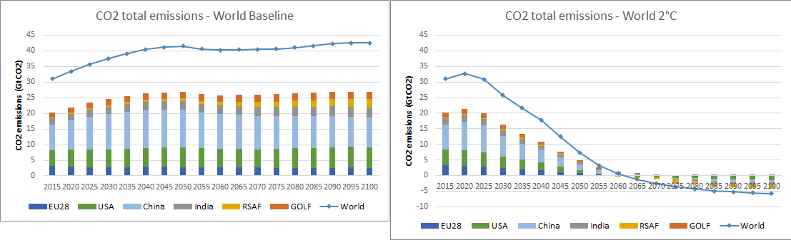
III – Travaux réalisés : effet des bioénergies sur les émissions de gaz à effet de serre
Le déploiement des bioénergies couplées à la séquestration du carbone permet produire des « émissions négatives » à partir de 2060. La quantité de CO2 absorbée par l’usage des bioénergies s’élève jusqu’à 1/3 des émissions actuelles.
C’est un point clef dans la réussite ou non des objectifs climatiques

Slide 16
Conclusions et perspectives
Quelle contribution des gaz renouvelables à la décarbonation des systèmes énergétiques?
Ressource
Vecteur
Usage
Électricité
Électricité
Biomasse
Gaz
Chaleur
Gaz fossile
Mobilité
Quels paramètres clés influencent le développement des technologies de « gaz vert »? …
… pour quelles utilisations des ressources et des technologies?
Quelles émissions de gaz à effet de serre (GES) avec quels taux de pénétration de gaz vert dans les réseaux?

Slide 17
Merci de votre attention Des questions?
Projet PROSPEN 2 2017 - 2020
Gabin MANTULET, PhD, LPSC – CNRS, Laboratoire de Physique Subatomique & Cosmologie (LPSC) 53 Avenue des Martyrs, 38000 Grenoble
Tél: +33 (0) 6 18 13 03 72, Email: gabin.mantulet@univ-grenoble-alpes.fr
Adrien BIDAUD, chercheur Grenoble INP, LPSC – CNRS, Laboratoire de Physique Subatomique & Cosmologie (LPSC)
Tél : +33 (0)4 76 28 40 45, Email: Adrien.Bidaud@lpsc.in2p3.fr
Silvana MIMA, chercheur CNRS, GAEL – CNRS, UPMF - BP 47 - 38040 Grenoble
Tél : +33 (0)4 56 52 85 89, Email : silvana.mima@univ-grenoble-alpes.fr

Slide 18
Plan prévisionnel de la thèse
Quelle contribution des gaz renouvelables à la décarbonation des systèmes énergétiques?
Introduction/éléments de bibliographie - 2017
Les bioénergies comme grande source de gaz? - 2017
Gaz et mobilité – 2018-2019
Synergies système gaz et système électrique – 2018-2019

Slide 19
Plan prévisionnel de la thèse
Intro
Etat de l’art et bibliographie sur le sujet
Rôle, quantification et temporalité des options de flexibilité dans le système énergétique
Complémentarité/liens entre les options, compétition ou synergie?
Choix du gaz comme option de flexibilité clef (back-up (G2P), DR, stockage)
Fil rouge : la flexibilité apportée par le vecteur gaz dans le contexte de décarbonation du système énergétique
Source de biogaz : les bioénergies et technologies associées
Ressource gaz : compétition biogaz / gaz naturel
Potentiel de la biomasse : compétition biogaz avec les autres usages de la biomasse
Compétition avec autres usages du biogaz biomasse (elec, chaleur, biofuel par ex)
Gaz et mobilité (à venir)
Compétition avec électricité
Mobilité gaz : H2 ou GNV?
Lien avec biofuel (partie 2)
Gaz et électricité
G2P (back-up gaz) (→ étude IGNIS)
moins CO2 que charbon
rôle du CCS
focus gaz vert (voir partie 4 – sources de gaz)
Power to gas (H2 et CH4)
Notes:
P2G : besoin pour 100% EnR élec
2) Usage élec
3) Usage mobilité
4) Source biomasse
Traitement : gaz le plus important pour la flexibilité ou la décarbonation?

Slide 20
Revue de littérature
Scénarios ADEME :
Mix électrique 100% EnR : le power to gas est un stockage nécessaire pour atteindre un système électrique 100% EnR
Réseau de gaz 100% EnR : deuxième énergie de réseau la plus consommée et qui doit être décarbonné dans le cadre de la transition énergétique
Scénarios Deep Decarbonisation Project : le gaz représente l’énergie de transition pour atteindre les objectifs climatiques en remplaçant les énergies fossiles plus carbonées (pétrole, charbon)
Scénario NégaWatt 2011 : la réduction drastique de la consommation grâce aux efforts de sobriété et efficacité énergétique permet de diminuer la consommation totale de gaz et d’augmenter la part de gaz vert (221TWh gaz vert // 36TWh gaz conventionnel - 2050)
Scénarios de l’AIE : le gaz est un vecteur d’indépendance énergétique pour bon nombre de pays grâce à un possible développement local du biogaz
180 jours
177 jours
153 jours
222 jours
2017

Slide 21
Revue de littérature
Scénarios ADEME : Réseau de gaz 100% EnR
<< Si ces résultats ambitieux [...] ils soulignent également l’enjeu d’utiliser au mieux les gisements de biomasse en optimisant l’équilibre entre les différents vecteurs énergétiques (chaleur, électricité ou gaz).
Ceci confirme que pour rendre notre système énergétique plus durable, il est nécessaire de renforcer les interactions entre les vecteurs énergétiques et d’optimiser leurs synergies et ce à différentes échelles de territoires >>.
<< D’autres scénarios pourraient être envisagés avec des arbitrages différents sur les usages de la biomasse ou ceux du gaz d’ici à 2050.
Pour exemple, ces scénarios pourront explorer la répartition optimale des vecteurs pour satisfaire la demande finale, ou explorer d’autres usages à plus haute valeur ajoutée, pour décarboner d’autres secteurs (industrie, transport, etc.) >>
180 jours
177 jours
153 jours
222 jours
2017

Slide 22
La flexibilité
Concurrence et complémentarités entre options de souplesses : exemple vecteur électrique
Utilité
Charbon (offre)
Solaire (offre fatale)
COMPLÉMENTARITÉ
Véhicule électrique (demande souple)
Temps
microseconde
seconde
heure
jour
semaine
mois
année
Utilité
STEP (stockage souple)
COMPÉTITION
Véhicule électrique (demande souple)
Temps
microseconde
seconde
heure
jour
semaine
mois
année
Services réseau
Marchés d’énergie (J-1, intraday)
Marché de capacité
(Contrats An-1, utilisation J-1, réajustements An+1)
Ajustement

Slide 23
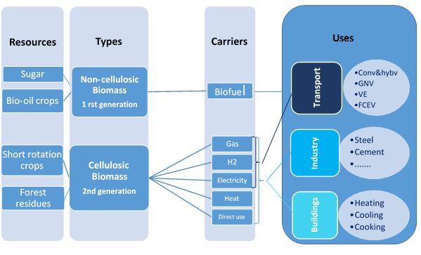
III – Travaux réalisés : étude bioénergies
1) Scénarios
Baseline : projection d’une tendance de “laisser-faire”
<2°C scenario : permet d’atteindre les objectifs de reduction des émissions jusqu’à 900GtCO2 en 2100
Avec ou sans CCS (technologies de capture et sequestration du carbone)
2) Scope
Périmètre : monde et quelques régions: France, Chine, Brésil et USA
Type de biomasse (1ère et 2ème generation de biomasse)
Vecteur énergétique (électricité, chaleur, gaz et biocarburant)
Technologies (gazéification et méthanisation)
3) Outils
Modèle POLES
Modélisation de la biomasse énergie

Slide 24
III – Travaux réalisés : étude bioénergies
Importance du CCS pour atteindre des émissions négatives dans la 2ème partie du siècle
Différents rythmes de déploiement des technologies : la méthanisation se développe avant la gazéification et rapide croissance pour la gazéification par la suite
L’importance du CCS qui permet, lorsqu’il est disponible, de permettre un fort développement de la gazéification dans les scénarios de contrainte climatique

Slide 25
VIII -Bibliographie
ADEME, Anne-Laure Dubilly, ARTELYS, Laurent Fournié, Alice Chiche, “Mix électrique 100% EnR en 2050 : quelles opportunités pour décarboner les systèmes gaz et chaleur ? “, 51p, sept 2017
Conseil Mondial de l’Énergie et Conseil Français de l’Énergie,” Les Scénarios Mondiaux de l’Énergie à l’horizon 2050 - Mise en musique des futurs de l’énergie », 2013
CRIQUI P, MENENTEAU P, MIMA S, “Emissions Constraints and Induced Technical Change in the Energy Sector: simulations with the POLES model”, February 2009, available online/
http://www.feem.it/userfiles/attach/200911914381252009.02.18_patrick_criqui_presentation.pdf
BELLEVRAT E, MENANTEAU P, “Energy technologies and depletable resource database - Biomass supply curves”, MENGTECH, CNRS GAEL, 2012
CHEN Q and LIU T, “biogas system in rural China: upgrading from decentralized to centralized?”, Department of Economic and technological Change, Center for development research (ZEF), University of Bonn, Germany, available online 11 May 2017 and consulted 8 September 2017
Commissariat général au développement durable, « Les énergies renouvelables en France en 2016 - Suivi de la directive 2009/28/CE relative à la promotion de l'utilisation des énergies renouvelables », sept 2017, 4 p. (Datalab essentiel n° 118), available online: http://www.statistiques.developpement-durable.gouv.fr/publications/p/2668/1023/energies-renouvelables-france-2016-suivi-directive-200928ce.html
GRTgaz – GRDF – TIGF – SPEGNN, « Perspectives gaz naturel et renouvelable », 2016, available online: http://www.grdf.fr/documents/10184/1291504/Perspectives-gaz-naturel-et-renouvelable.pdf/9ef0b81d-5873-469d-b2ac-2ba8d42370db
Enerdata, Global Energy Statistical Yearbook 2017, available online : https://yearbook.enerdata.net/total-energy/world-consumption-statistics.html
IEA, “How to guide for bioenergy, roadmap development and implementation”, 2017, available online: https://www.iea.org/publications/freepublications/publication/technology-roadmap-how2guide-for-bioenergy.html
IEA, “Energy Technology Perspectives 2017: Catalysing Energy Technology Transformations”, chapter 7: Delivering sustainable bioenergy, June 2017, 315-360 p., available online: https://www.iea.org/bookshop/758-Energy_Technology_Perspectives_2017
IEA, “World energy outlook 2016”, 2017
LAMBERT M, “Biogas: a significant contribution to decarbonizing gas markets?”, The Oxford institute for energy studies, June 2017, available online July 2017 and consulted 26 August 2017
LONG H an al.,”Biomass resources and their bioenergy potential estimation: A review”, College of Resources Science and Technology, Beijing Normal University, available online 25 June 2013 and consulted 15 June 2017.
OZTURKA M and al., “Biomass and bioenergy: An overview of the development potential in Turkey and Malaysia”, Center for environmental studies, EGE University, Izmir, Turkey, available online 27 May 2017 and consulted 8 June 2017.
SANSANIWAL S.K. and al, “recent advances in the development of biomass gasification technology: a comprehensive review”, Sardar Swaran Singh National institute of Renewable Energy, Kapurthala 144601, Punjab, India, available online 17 January 2017 and consulted 6 July 2017

Slide 26
Déroulement prévisionnel de la thèse
180 jours
Etat de l'art du sujet
04/03/2017 - 09/29/2017
177 jours
Etude UCAD France 2012-2016-2030
09/05/2017 - 02/28/2018
153 jours
Etude parc électrique France
05/01/2017 - 09/30/2017
222 jours
Etude bioénergies + article associé
09/04/2017 - 04/13/2018
International conference particpation - AIEE Rome
11/03/2017
International conference participation - IAEE Groningen
Aujourd'hui
06/11/2018
2017
avr.
juil.
oct.
2018
avr.
juil.
oct.
2019
avr.
juil.
oct.
2020
2020
avr. 3, 2017
févr. 20, 2018
janv. 31, 2019
ven., mars 27, 2020
Début de la thèse
Comité de thèse #1
Comité de thèse #2
Fin de la thèse

Slide 27
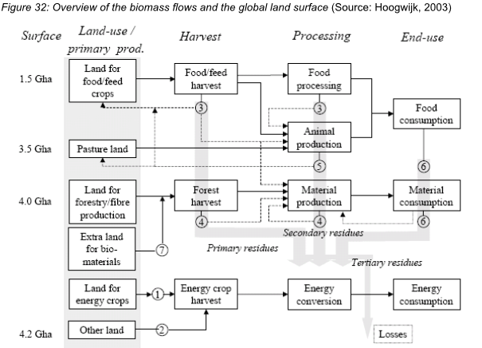
II – Bioenergies
End use competition for biomass resource

Slide 28
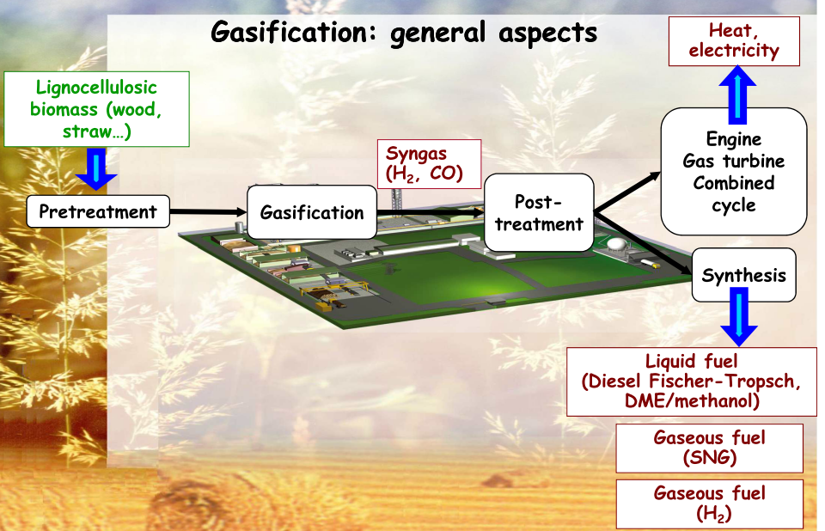
II – Gasification
Advantages | Drawbacks
Able to convert lignocellulosic biomass and solid recovered fuels: 2nd generation biomass | High costs for the resource
Recovery of local resources (local lignocellulosic resource such as wood residues) | Suitable only for medium to large scale applications
Various final products, including fuels that are mixable with conventional fossil fuels | Field not very organised yet. Still R&D issues
The bioenergy technology with the best energy index = energy in fuel / total fossil energy consumed | High competition with other use for 2nd generation of biomass such as direct heating and building timber.
Source: Gasification process, Capucine DUPONT, « The main biomass to energy routes », CEA

Slide 29
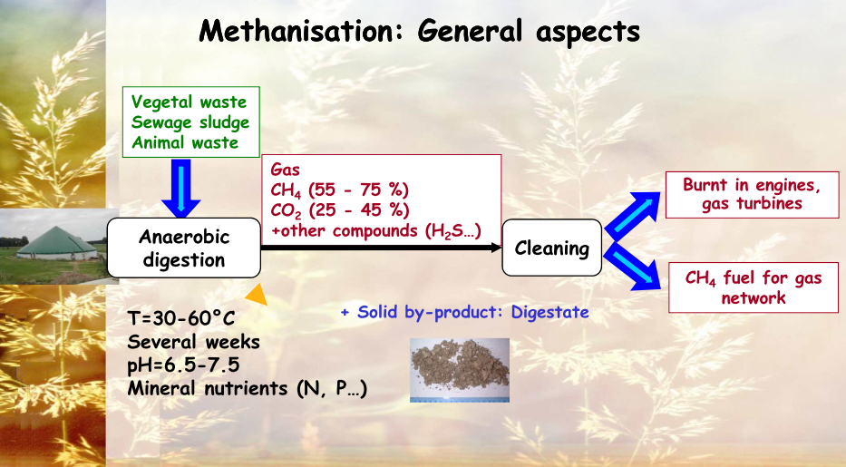
II – Methanisation
Advantages | Drawbacks
Robust and simple technology due to low temperature and pressure needed | Very low reaction rate (up to several weeks)
Recovery of local resources (wastes, agricultural by-products for farmers) | Not suitable for exclusive 2nd generation biomass valorization (lignocellulosic)
Suitable for wet biomass and liquids | Bacteria poisoning with some biomass
Production of CH4 for use in the existing pipeline | Severe gas cleaning mandatory for fuel application
Recovery for by-products (the digestate can be used as soil fertilizer)
Suitable for small scale units
Source: Methanisation process, Capucine DUPONT, « The main biomass to energy routes », CEA

Slide 30



II – Power to gas
hydrogen
Electric power
Electrolyser
Methanation
Injection into the gas grid
H2
CH4
CH4
or
mix H2 + CH4
CO₂
CO₂ Capture
Advantages | Drawbacks
Valorization of electricity surplus produced by VRE | Yields to be improved
Large scale storage system | Yet expensive technology
Various valorization products, including electricity (gas to power), direct gas consumption, heat | Only at a early R&D step
CO2 valorization (Carbon Capture and Use)
Source: GRTgaz, projet Jupiter 1000, dec 2016

Slide 31
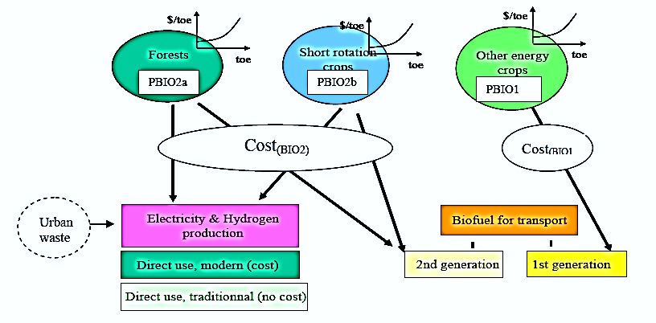
III – Methodology: biomass modelling in the POLES model
Gasification Methanisation
2nd generation of biomass
Several biomass generations with different energetic valorization
Each bio-energy feedstock is represented by a maximum potential and a marginal cost curve
Information comes from specialist models: cost curves and potentials: GLOBIOM (default), Green-X, etc.
Notes:
1st : food potential: sugarcane, beetroot, corns, colza, maize, sunflower, palm, soya
→ Biofuels 1st generation (biodiesel and bioethanol)
2nd : lignocellulosic resource: forests, wastes, plants for energetic purpose
→ Direct use as Heat valorisation
→ Biofuels 2nd generation (Diesel Fisher-Tropsch and Ethanol)
→ Electricity
→ Gasification
→ Methanisation
3rd : algae → Only at a early step of R&D for all valorisation fields

Slide 32
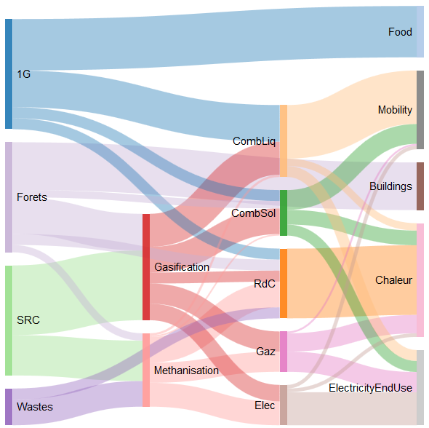
III – Travaux réalisés : étude bioénergies
Différents types de trajectoires possibles pour différents pays, pour différents scénarios.
ex : saturation du développement des technologies ou pas
Suivant les types, suivants les usages, suivant les vecteurs, différents paramètres clefs pour ces trajectoires
ex : l’utilisation maximale des potentiels de ressources biomasse dans les régions à faible potentiel (Europe)
ex : la vitesse de pénétration des technologies dépend des progrès technologiques et de leur compétitivité économique (retard de déploiement de la gazéification versus méthanisation)
Suivant les cas, complémentarités ou compétitions entre technologies et usages
ex : développement électricité // biocarburants dans les pays du Nord ou du Sud
Suivant les cas, prépondérance de certains paramètres technico-économiques
ex : le déploiement des technologies selon la maturité du CCS ou la valeur de la taxe carbone

Slide 33
III – Travaux réalisés : le parc électrique français
Mode de fonctionnement des centrales hydrauliques
180 jours
177 jours
153 jours
222 jours
Importance de la flexibilité apportée par les STEP qui permettent un suivi de charge pour les pics de consommation journaliers et hebdomadaires
Flexibilité des centrales fil de l’eau + éclusé et lac qui connaissent des variations de production journalières importantes → Importance de moduler leur productible journalier
2017

